Slide 1
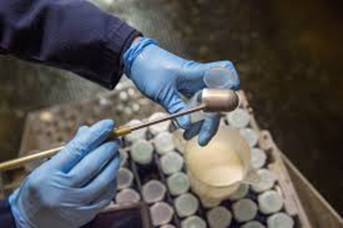
Melkproductieregistratie MPR
Les 1 27 maart
Zelfstudie

Slide 2
Videoles regels
We praten niet door elkaar.
Wanneer je niet praat zet je de microfoon uit (balk in beeld)
In de Chat kun je ook vragen typen
We gaan het uitproberen!!!

Slide 3
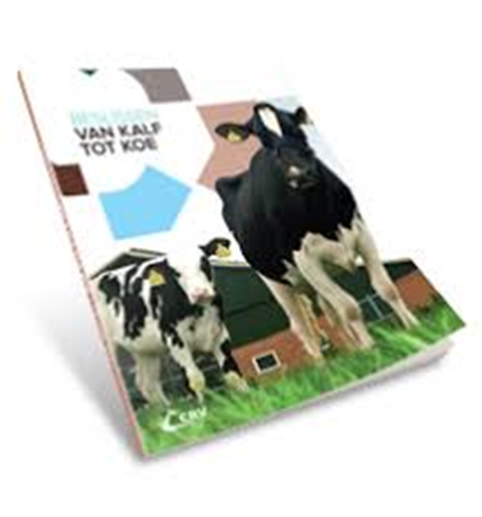
Wat gaan we gebruiken bij MPR
We starten met een videoles, hiervoor krijg je een uitnodiging in de mail.
Na elke les krijg je de PowerPoint met uitleg (zolang we thuis zitten)
We werken met een microrooster (zie mail)
We werken uit een pdf bestand waarin de theorie staat (zie mail) waarin hoofstukken staan uit het boek beslissen van kalf tot koe.
Er wordt nog een eenheid gebouwd via Cumlaude, vandaar dat de theorie wordt uitgedeeld via de mail
Het huiswerk wordt elke week in magister gezet.
Maak tijdens de les eigen aantekeningen

Slide 4
Waarom het vak MPR
Het vak MPR hoort bij de eenheid een tevreden veestapel in klas 2. Om de opdrachten die bij die eenheid horen goed te kunnen uitvoeren heb je vaardigheden nodig om de MPR gegevens te kunnen lezen, te begrijpen en te kunnen gebruiken. Hieronder weergegeven wat de eenheid tevreden veestapel inhoudt:
Een gezonde veestapel is voor iedere veehouder van levensbelang. Om een gezonde veestapel te krijgen en te houden zijn factoren als voeding, verzorging, gezondheid, fokkerij, huisvesting en welzijn van belang. Als beginnend beroepsbeoefenaar moet je alle werkzaamheden op het bedrijf kunnen uitvoeren en zelfstandig het bedrijf draaiende kunnen houden. Om het productieproces optimaal te laten verlopen, zal je inzicht moeten krijgen in de verbanden tussen de genoemde factoren.

Slide 5
Wat is MPR en wat kun je er mee
Typ in de chat wat je denkt
MPR

Slide 6
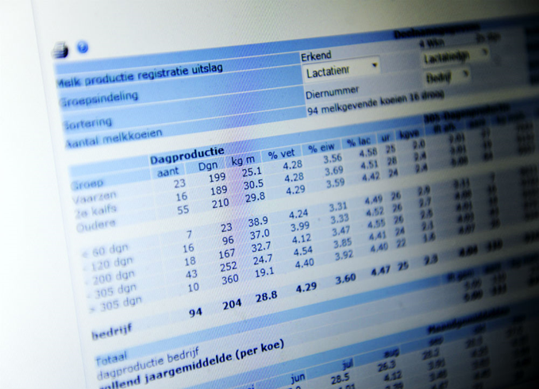
Wat is MPR en wat kun je er mee
Melkproductiegegevens → kg melk, % vet, % eiwit, % lactose
Deze gegevens gebruik je voor je management op fokkerij, gezondheid en voeding.
Monitoren gezondheid → uier celgetal, voeding ketose en pensverzuring
Bedrijfsgegevens kun je vergelijken met de studieclub of het district of Nederland.
Hierdoor kun je bekijken wat er eventueel kan worden verbeterd op je bedrijf.
De MPR gegevens dan ook gebruikt voor veeverbetering.

Slide 7
Uitleg gebruik demo bedrijf CRV
https://www.crv4all.nl/
→ Veemanager → demo → bedrijf dairy campus → MPR

Slide 8
Gebruik KL opdrachten + theorie boeken CRV
In het Word bestand staan de opdrachten waarbij je gebruik maakt van theorie boeken van CRV (zie mail) en de CRV site (zie vorige dia)
Per week behandelen we een onderwerp, hierna maak je er huiswerk over en lever je deze via de mail in. Hierop krijg je dan een feedback.
In het microrooster staan de onderwerpen die je gaat krijgen en aan het eind van de periode krijg je een toets.

Slide 9
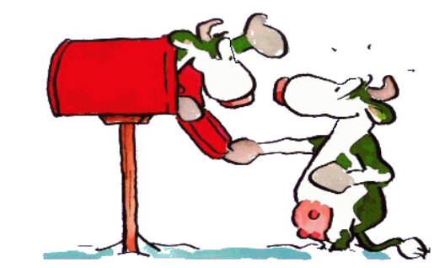
Huiswerk voor 3 april
Maken blz. 5,6,7 uit het Word document (zie mail) en lever deze voor de volgende les in.

Slide 10
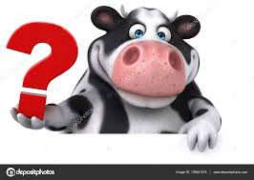
Evaluatie
Zijn er vragen?
Heb je iets gemist?
Wat ging er goed aan deze les?
Wat zou er nog beter kunnen?
Graag in de Chat de antwoorden typen

Slide 11
Tot volgende week vrijdag 3 april

